Slide 1
Ямбирнский филиал Л-Конобеевской СОШ
Проект
Кто нас защищает
Выполнил ученик 3 класса Кравцов Дмитрий
Ямбирно 2015г.

Slide 2
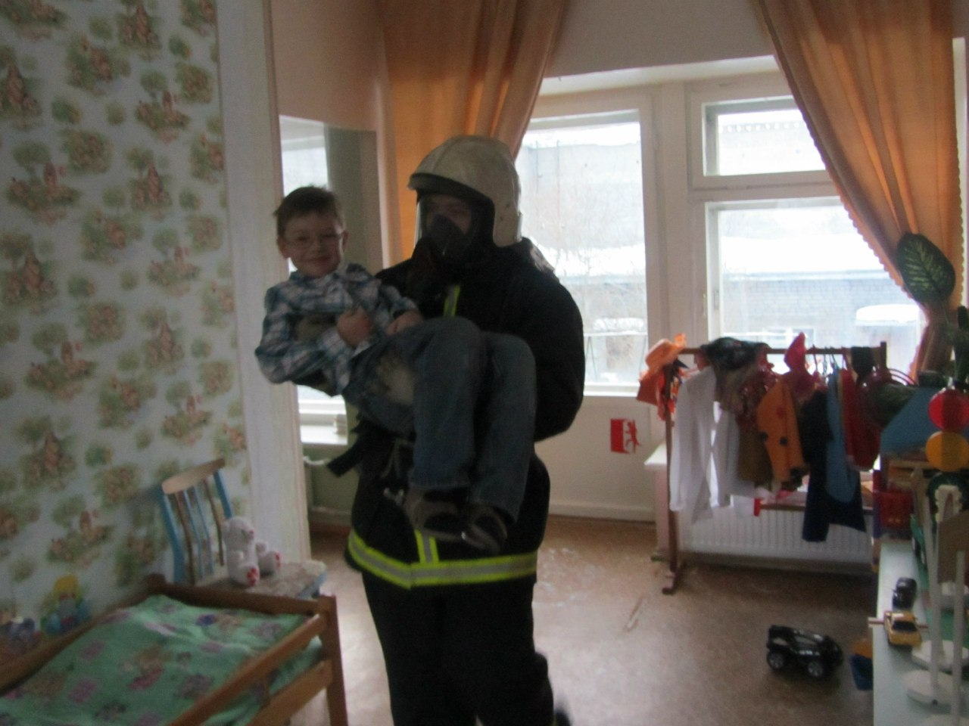
Мой дядя работает в МЧС
Он защищает всех, кто попал в беду
Он всегда выходит на работу даже ночью, и когда болеет .

Slide 3
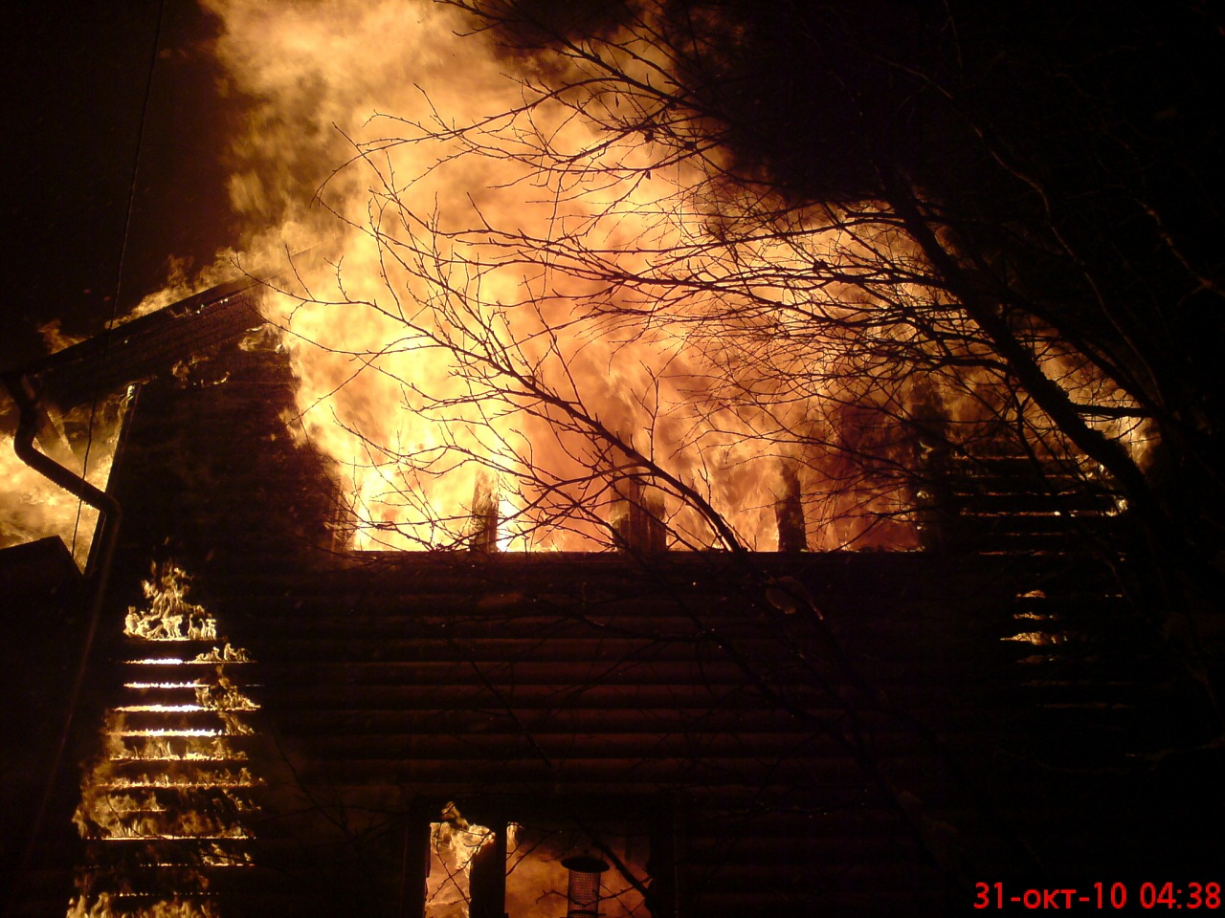
Дома он тоже тушит
В специальном своём костюме

Slide 4
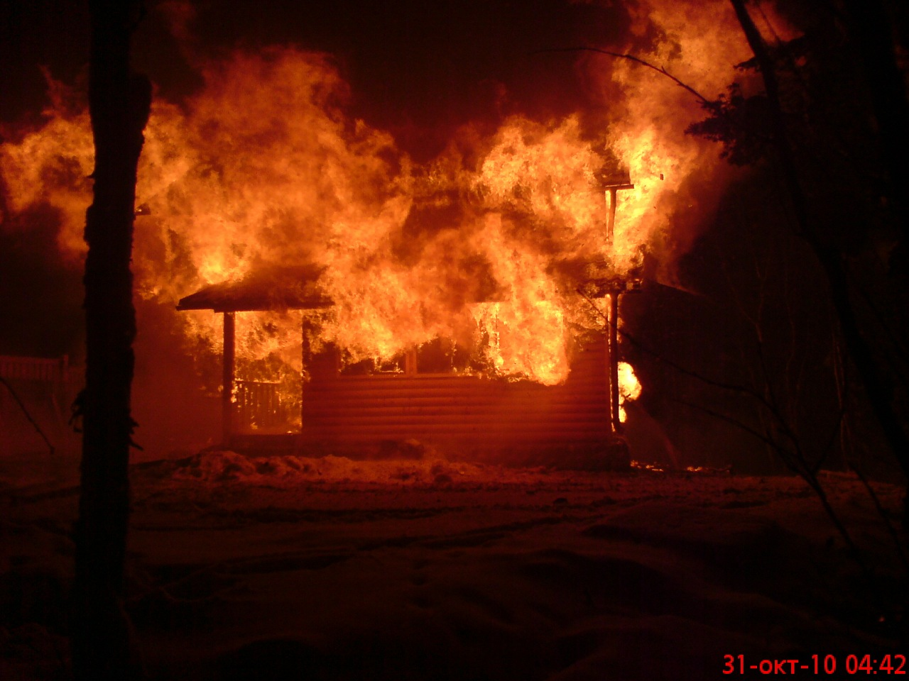
Горит кафе
Срочно на вызов

Slide 5
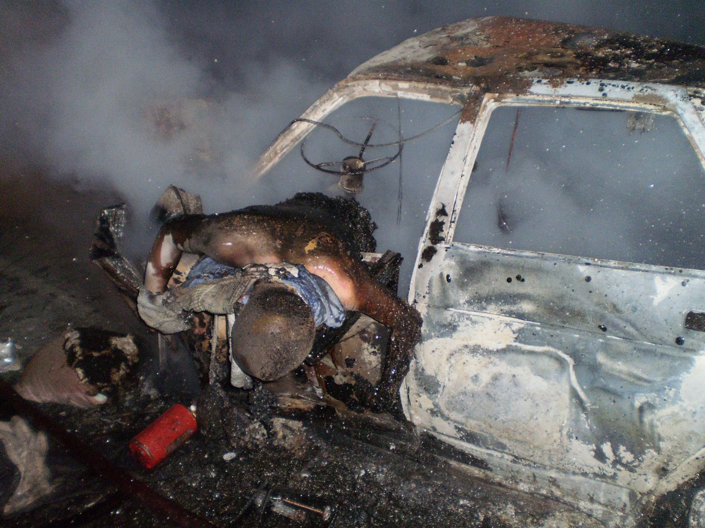
Он спас человека с горящей машины
Этот человек попал в больницу на три месяца. У него серьёзно повреждено всё тело.

Slide 6
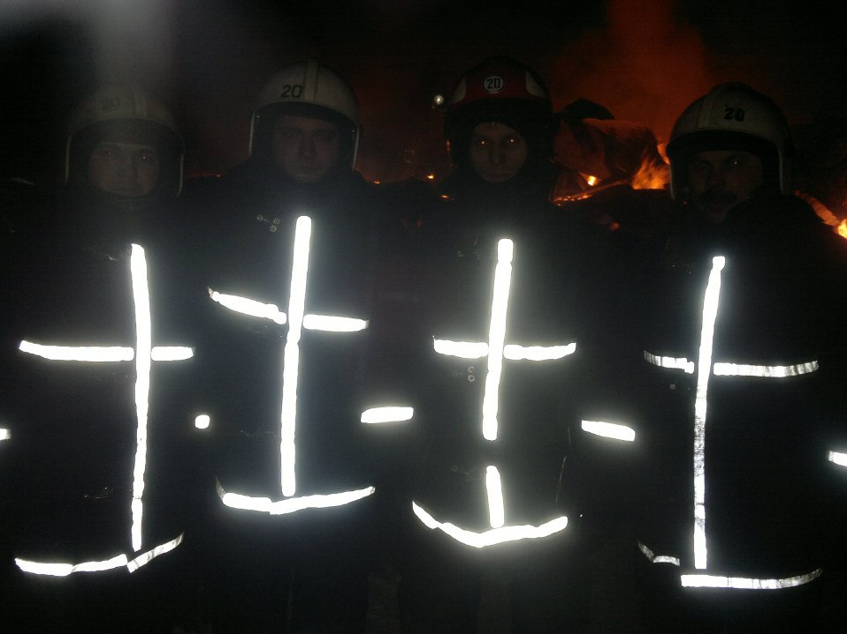
Вот он и его друзья
Они молодцы - всегда спешат на помощь.

